Slide 1

The Role of Probability in Observational Studies
Chapter 3
By: Dr A.Khosravi, Epidemiologist

Slide 2
یادداشت
محتوای اسلایدها براساس متن کتاب روشهای آماری در اپیدمیولوژی- جول- برای تدریس دانشجویان ارشد اپیدمیولوژی دانشگاه علوم پزشکی شاهرود تهیه شده و استفاده از آن برای عموم دانشجویان و همکاران بلامانع است.
لطفا در صورت نیاز به ویرایش و اصلاح از طریق ایمیل اطلاع رسانی شود.
باتشکر – دکتراحمد خسروی- دانشگاه علوم پزشکی شاهرود

Slide 3
Introduction
دو نکته مهم در توصیف احتمال یک پدیده:
1- تجربه تصادفی random experiment : فرایند تولید پیامد قابل مشاهده (پیامد نباید از قبل مشخص شده باشد)
2- حادثه event : پیامدهای ممکن
مثال: پرتاب سکه = تجربه تصادفی و شیر یا خط آمدن = حادثه

Slide 4
definition of probability
In a random experiment, P(A) is the fraction of times the event A occurs when the experiment is repeated many times, independently and under the exact same conditions.
کسری از رخداد حادثه A که در صورتیکه تجربه مورد نظر به تعداد زیاد و مستقل از هم تکرار شده باشد (با شرایط یکسان)
با افزایش تکرار تجربه، احتمال مورد نظر به یک مدار ثابت نزدیک می‌شود که همان احتمال رخداد A برای یک تجربه واحد است.
Notes:
Cumulative incidence proportion

Slide 5
3.1 Simple random samples
نمونه‌گیری تصادفی ساده هم یک پدیده تصادفی است زیرا انتخاب یک نمونه از کل جمعیت به صورت تصادفی است و از قبل مشخص نشده است که کدام افراد انتخاب شوند.
مثال: از یک جمعیت 1000 نفری اگر بخواهیم یک نمونه 1 نفری انتخاب کنیم، 1000 نمونه مختلف ممکن است به دست آید و احتمال رخداد هر یک برابر با یک/هزار است.

Slide 6
35,496/4,111,059=0.0086, or 8.6 deaths per 1000 births

Slide 7
3.2 Probability and the incidence proportion
If an individual is drawn at random from the population, the probability that he will have characteristic D is P(D) that is, the incidence proportion.
the probability that a randomly chosen member of the population is an incident case

Slide 8
P(E) reflect the probability that a randomly selected individual from a population has an exposure characteristic labeled by E.
For prevalence proportion, we assume that D refers to incident cases so that P(D) is interpreted as an incidence proportion.

Slide 9
“probability of being diseased”= P(D)
“probability of being exposed.”= P(E)
disease or exposure characteristic is random
These statements arises entirely from random sampling from a population

Slide 10
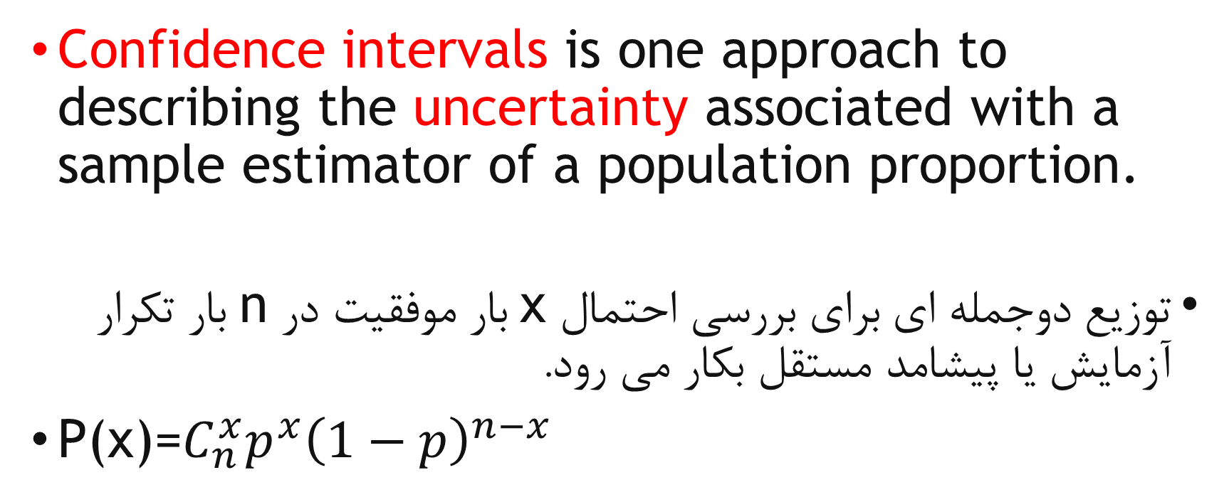
3.3 Inference based on an estimated probability
Confidence intervals is one approach to describing the uncertainty associated with a sample estimator of a population proportion.
توزیع دوجمله ای برای بررسی احتمال x بار موفقیت در n بار تکرار آزمایش یا پیشامد مستقل بکار می رود.
P(x)=$C_{n}^{x}p^{x}{\left(1−p\right)}^{n−x}$

Slide 11
اگر یک توزیع دوجمله ای با احتمال موفقیت p را n بار تکرار کنیم آنگاه:
میانیگن تعداد موفقیت برابر با np و واریانس آن برابر با npq است.
اگر بجای تعداد موفقیت، نسبت موفقیت مدنظر باشد میانگین و واریانس آن به ترتیب برابر با p و pq/n است.
وقتی تعداد تکرار n به اندازه کافی بزرگ باشد، توزیع نمونه‌گیری به سمت توزیع نرمال میل می‌کند با میانگین p و واریانس pq/n

Slide 13
Calculation of CI
Suppose that a random sample of 100 births were drawn from infants born in the U.S. in 1991and that in this sample 35 births were associated with unmarried mothers
(True population probability=0.295).
margin of error ±0.093

Slide 14

باید توجه داشت که احتمال بودن نسبت واقعی جمعیت (p) شبیه هر یک از برآوردهای محدوده اطمینان یکسان نیست بلکه بیشترین احتمال برای همان میانگین است.
این برآورد زمانی معتبر است که حجم نمونه به اندازه کافی بزرگ باشد (یعنی n$\hat{p}$ و n(1-$\hat{p}$) هر دو بزرگتر از 5 باشد).
در غیراینصورت برای مقدار برآورد پی نزدیک به صفر یا یک، برآورد حدود اطمینان به روش فوق مناسب نیست.

Slide 17
This provides a more accurate confidence interval for p that can never give values outside of the range [0, 1].

Slide 18
3.4 Conditional probabilities
The conditional probability of event A given that event B occurs, notated as P(A|B), is the “long run” fraction of times that event A occurs, the fraction being restricted to only those events for which B occurs.
Notes:
کسری از رخداد پیامد A فقط در گروهی که پیامد B رخ داده است

Slide 19
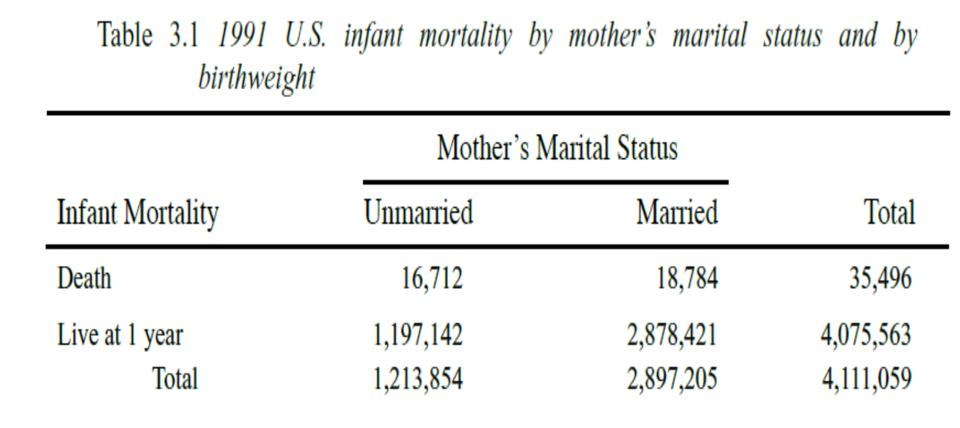
Table 3.1, if A denotes death in the first year and B denotes having an unmarried mother, then P(A|B), the conditional probability of death within a year of birth, given the infant has an unmarried mother, is
16,712/(1,197,142+16,712)=16,712/1,213,854 = 0.014
P(A&B)=16,712/4,111,059=0.0041, and P(B)= 1,213,854/ 4,111,059 =0.295, we derive P(A|B)=0.0041/ 0.295= 0.014.

Slide 20
3.5 Example of conditional probabilities—Berkson’s bias

